Slide 1
Хвороби клітини

Slide 2
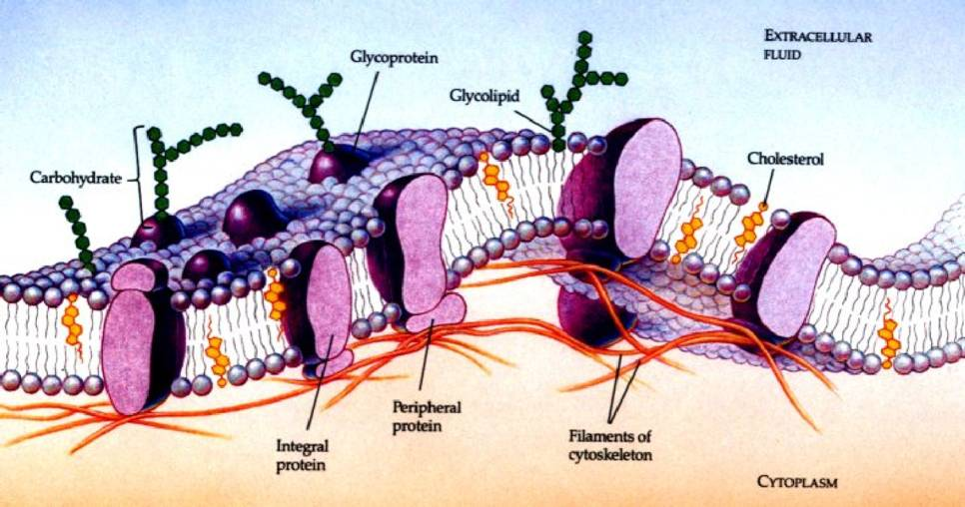
Говорячи про захворювання, в основі яких лежить патологія клітин, необхідно чітко уявляти, що всі хвороби включають в себе клітинний компонент. Нижче будуть розглядатися ті захворювання, при яких пошкодження клітин є не тільки головною, але практично єдиною причиною клінічних проявів.

Slide 3
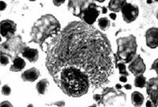
Хвороби накопичення
Ці захворювання пов'язані з генетично зумовленими дефектами лізосом , зниженням або втратою активності того чи іншого лізосомного ферменту і , як наслідок цього , з накопиченням спочатку в лізосомах , а потім і в клітці в цілому баластних , неутилізованих речовин. Захворювання вражають в основному нервову і м'язову тканини , приводячи до розвитку важких дефектів цих двох систем. Процес дуже швидко прогресує і неминуче закінчується летальним результатом.
В даний час розрізняють три групи хвороб накопичення: 1 ) мукополисахаридоз , при якому спочатку в лізосомах , а потім і в клітинах відбувається накопичення мукополісахаридів , 2) сфінголіпідоз , коли в нервовій тканині накопичуються сфінголіпіди ; 3 ) Муколіпідоз , пов'язаний з відкладенням кислих ліпідів. Необхідно відзначити , що при цих захворюваннях в клітинах відкладаються не тільки зазначені в назві хвороб субстрати , але і речовини інших хімічних класів .

Slide 4
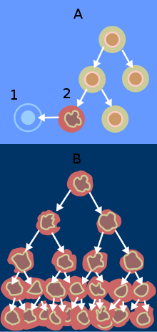
Злоякісні пухлини
Злоя́кісна пухли́на — патологічний процес, зумовлений неконтрольованим розмноженням клітин,. В залежності від типу тканини, клітини якої перетворились на злоякісні, розрізняють рак, саркому, лімфому та інші види злоякісних пухлин. Електронно-мікроскопічні дослідження показали, що в клітинах злоякісних пухлин спостерігаються ембріональні особливості будови мембран, що виражаються у злитті між собою мембран внутрішньоклітинних органел і плазмолемми. Мембранна поверхня клітини таким чином різко збільшується, що в кінцевому підсумку призводить до істотних змін транспортних процесів, харчування клітини, сприйняття мембранами інформації і т.д.
Звичайні клітини, якщо вони пошкоджені, піддаються апоптозу (А). Ракові клітини апоптозу не піддаються і продовжують ділитися (В).

Slide 5
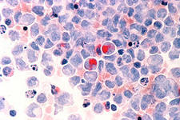
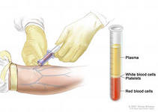
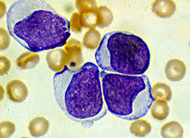
Лейкемі́я (Білокрів'я), онкологічне захворювання клітин крові, що уражає кістковий мозок і інші кровотворні органи. Основною ознакою лейкемії є велика пропорція лейкоцитів. Ці клітини, що дегенерували і втратили захисні функції нормальних лейкоцитів, знищують здорові клітини, після чого жертва стає беззахисною перед будь-якою інфекцією. Лікування проводиться за допомогою опромінення і цитотоксичних препаратів для придушення розмноження клітин, що дегенерували, або трансплантацією кісткового мозку.
Лейкоз — злоякісне захворювання системи крові, яке характеризується переважанням процесів розмноження клітин кісткового мозку, а іноді появою патологічних вогнищ кровотворення у інших органах. Лейкози за своїм походженням близькі до пухлин.

Slide 6
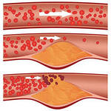
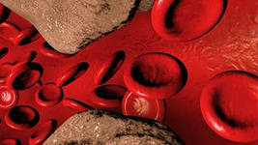
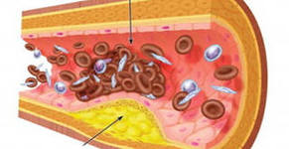
Атеросклероз
У розвитку такого широко поширеного захворювання , як атеросклероз , при якому в клітинах судинної стінки відкладаються липидно - білкові комплекси , що містять велику кількість холестерину , патологія окремих компонентів клітини також відіграє важливу роль. Де Дюв показав , що у хворих на атеросклероз відзначається дефект ферментів, що розщеплюють холестерин. Ці ферменти відносяться до групи лізосомних ензимів. Тому можна припустити , що атеросклероз є однією з форм хвороб накопичення: лізосоми захоплюють проникаючий в судинну стінку холестерин , але не можуть його розщепити ; холестерин заповнює лізосоми , а останні , перетворившись на ліпідні крапельки , накопичуються в клітці , яка також трансформується в ліпідну краплю великих розмірів. Таким чином і відбувається формування атеросклеротичної бляшки.

Slide 7
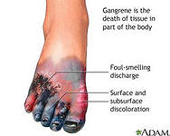
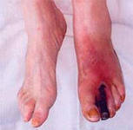
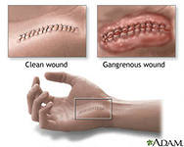
Гангрена
Гангрена - це макроскопічний прояв некрозу клітин. Найчастіше вона виникає в результаті порушення кровопостачання будь-яких ділянок тканин. Гангрена - процес незворотний, що виражається в омертвінні відповідної частини органу.

Slide 8
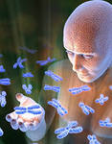
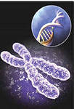
Генетичними є захворювання, які виникають внаслідок дефектів в генах, хромосомних аномалій.
У кожного здорової людини є 6-8 пошкоджених генів , однак вони не порушують функцій клітин і не призводять до захворювання , оскільки є рецесивними (непроявляються) . Якщо ж людина успадковує від матері та батька два схожих аномальних гена , вона захворює. Імовірність такого збігу надзвичайно мала , але вона різко зростає , якщо батьки є родичами (тобто мають схожий генотип ) . З цієї причини частота генетичних аномалій висока в замкнутих групах населення.
Кожен ген в людському організмі відповідає за вироблення певного білка . Через прояви пошкодженого гена починається синтез аномального білка , що призводить до порушень функцій клітин і пороку розвитку

Slide 9
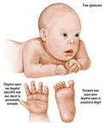
Синдром Дауна
Синдром Дауна (або трисомія 21) - хромосомне захворювання, що характеризується розумовою відсталістю та порушенням фізичного розвитку. Виникає захворювання внаслідок наявності третьої хромосоми в 21-й парі (всього людина має 23 пари хромосом). Це найпоширеніше генетичне захворювання, що зустрічається приблизно в одного з 700 новонароджених. Частота синдрому Дауна зростає у дітей, народжених жінками старше 35 років. Хворі цією хворобою мають особливий вигляд і страждають розумової та фізичної відсталістю.

Slide 10
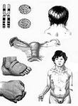
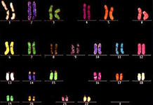
Синдром Тернера
Синдром Тернера - захворювання, що вражає дівчаток, характеризується частковим або повним відсутністю однієї або двох Х-хромосом. Захворювання зустрічається у однієї з 3000 дівчаток. Дівчатка з таким захворюванням зазвичай дуже маленького росту й у них не функціонують яєчники.

Slide 11
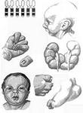
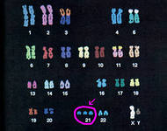
Синдром Х-трисомії - захворювання, при якому дівчинка народжується з трьома Х-хромосомами. Зустрічається дане захворювання в середньому в однієї з 1000 дівчаток. Характеризується синдром Х-трисомії незначною затримкою розумового розвитку та в деяких випадку безпліддям.

Slide 12
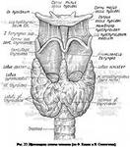
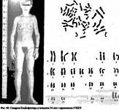
Синдром Клайнфелтера
Синдром Клайнфелтера - захворювання, при якому у хлопчика є одна зайва хромосома. Захворювання зустрічається у одного хлопчика з 700. Хворі синдромом Клайнфелтера, як правило, мають високий зріст, якихось помітних зовнішніх аномалій розвитку немає (після статевого дозрівання утруднений ріст волосся на обличчі і дещо збільшені молочні залози). Інтелект у хворих зазвичай нормальний, але часто зустрічаються порушення мови. Чоловіки, які страждають синдромом Клайнфелтера, зазвичай безплідні.

Slide 13
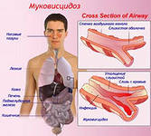
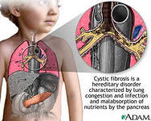
Муковісцидоз - генетичне захворювання , при якому порушуються функції багатьох залоз. Муковісцидоз вражає людей тільки європеоїдної раси. Приблизно кожен двадцятий біла людина має один пошкоджений ген , здатний у разі його прояви викликати муковісцидоз . Захворювання виникає , якщо людина отримує два таких гена (від батька і від матері). У Росії муковісцидоз , за різними даними , зустрічається у одного новонародженого з 3500-5400 , в США - у одного з 2500. При даному захворюванні пошкоджується ген , відповідальний за вироблення білка , який регулює переміщення натрію і хлору через оболонки клітин. Відбувається зневоднення і збільшення в'язкості секрету залоз. В результаті густий секрет блокує їх діяльність . У хворих на муковісцидоз погано засвоюються білок і жир , як наслідок - сильно сповільнюються ріст і набір ваги. Сучасні методи лікування (прийом ферментів , вітамінів і спеціальна дієта ) дозволяють половині хворих на муковісцидоз прожити більше 28 років.

Slide 14
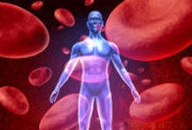
Гемофілія - ​​генетичне захворювання, що характеризується підвищеною кровоточивістю внаслідок дефіциту одного з факторів згортання крові.Захворювання успадковується по жіночій лінії , при цьому вражає в переважній більшості хлопчиків ( в середньому одного з 8500 ) . Гемофілія виникає , коли виявляються пошкодженими гени, що відповідають за активність факторів згортання крові. При гемофілії спостерігаються часті крововиливи в суглоби і м'язи , що може у результаті призводити до їх значної деформації (тобто до інвалідності людини ) . Люди , які страждають на гемофілію , повинні уникати ситуацій , здатних призвести до кровотечі . Хворим на гемофілію не можна приймати препарати , що знижують згортання крові ( наприклад , аспірин , гепарин , а також деякі знеболюючі засоби). Для профілактики та припинення кровотечі хворому вводять концентрат плазми , який містить велику кількість відсутнього фактора згортання.

Slide 15
Хвороба Тея Сакса - генетичне захворювання, що характеризується накопиченням в тканинах фітановой кислоти (продукту розщеплення жирів). Захворювання зустрічається в основному серед євреїв-ашкеназі і канадців французького походження (в одного новонародженого з 3600). Діти з хворобою Тея-Сакса з раннього віку відстають у розвитку, потім у них наступають параліч і сліпота. Як правило, хворі доживають до 3-4 років. Методів лікування даного захворювання не існує.

